Slide 1
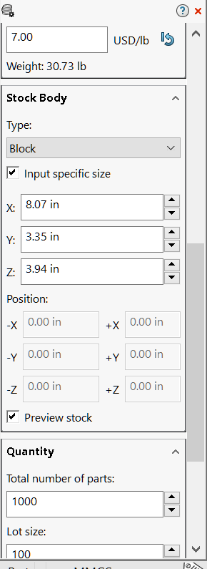
ANALISI DEI COSTI
Queste sono le impostazioni di partenza del tool Costing.
Il materiale impostato non si vede ma è quello richiesto, e le dimensioni del semilavorato sono pure quelle in esame ma convertite in pollici.

Slide 2
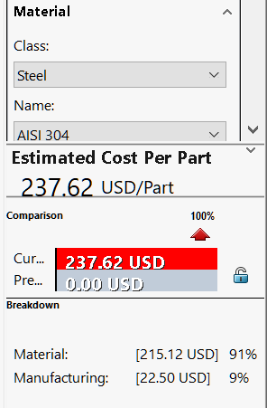
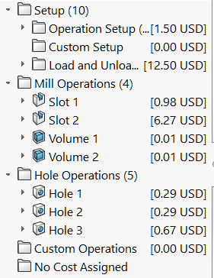
ANALISI DEI COSTI
Con le impostazioni di partenza il costo delle singole parti si aggira intorno ai 238$.
Le operazioni di realizzazione dei raccordi R20 sono due operazioni di asportazione di truciolo, «Volume 1» e «Volume 2», riportate in basso.
Notiamo due cose: il costo complessivo è dominato da quello del materiale (91%), mentre al costo di lavorazione contribuiscono operazioni di asportazione di truciolo ben più «corpose» di quelle relative ai raccordi, ovvero le forature e gli slot.
Gran parte del semilavorato viene sprecata perché asportata.

Slide 3
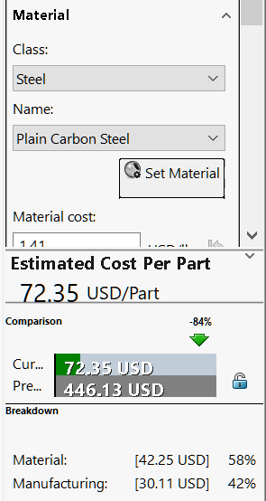
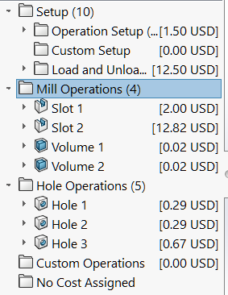
ANALISI DEI COSTI
Una strategia ovvia per abbattere i costi in questa situazione sembrerebbe cambiare materiale.
Scegliendo del semplice acciaio al carbonio e a parità di tutte le altre impostazioni, il costo per parte si riduce drasticamente, come riportato in figura.
Le lavorazioni restano le stesse, e gran parte del semilavorato viene comunque asportato, ma la perdita è minore.
Cambiare forma del semilavorato non ha senso: le simmetrie del componente richiamano la forma prismatica e le dimensioni impostate sono già quelle minime; passare ad una forma cilindrica implicherebbe asportare ancor più materiale, aumentando i costi di lavorazione e del materiale.

